Slide 1
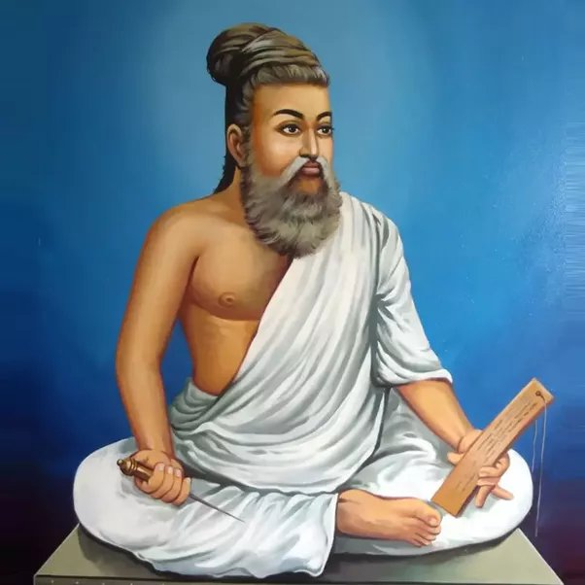
தெய்வப்புலவர் திருவள்ளுவர்
DV-Tech
https://www.youtube.com/@DeepView-tech
தொட்டனைத் தூறும் மணற்கேணி மாந்தர்க்குக் கற்றனைத் தூறும் அறிவு.
விளக்கம்:
தோண்டத் தோண்ட ஊற்றுநீர் கிடைப்பது போலத் தொடர்ந்து படிக்கப் படிக்க அறிவு பெருகிக் கொண்டே இருக்கும்.

Slide 2
Cloud Intro (AWS/AZURE/GCP)
@DeepView-tech

Slide 3
What is Cloud?
Cloud is an on-demand delivery of resources over the internet with pay as you go pricing...

Slide 4
On-Perm Data Center
Disadvantages:
Server Creation(CAPAX) and Maintenance(OPEX) is cost effective
Environment setup is time taking process
Business improvement and Transfer is very difficult.
Less Availability.
Resource allocation very high

Slide 5
Application:
Server Engg
Application Engg
Storage Engg
Network Engg
Security Engg
Data Base Engg

Slide 6
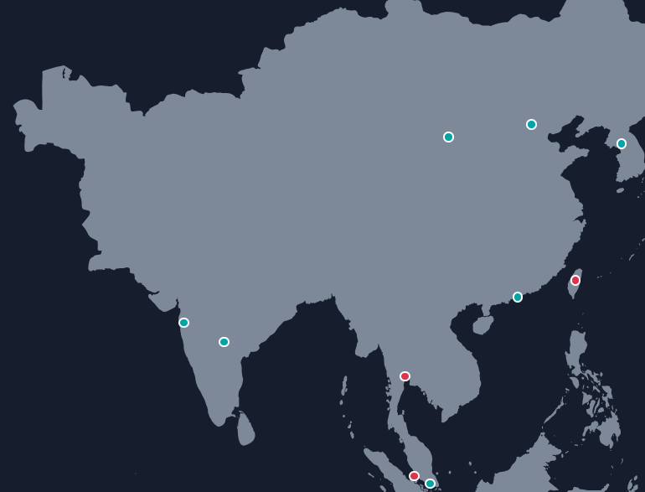
Cloud Configuration
Region:
-- Region is a Geographic location.
Availability Zone:
--- Big Data Center
Tamil Nadu is Region:
AZ 1 → Chennai
AZ 2 → Kanyakumari

Slide 7
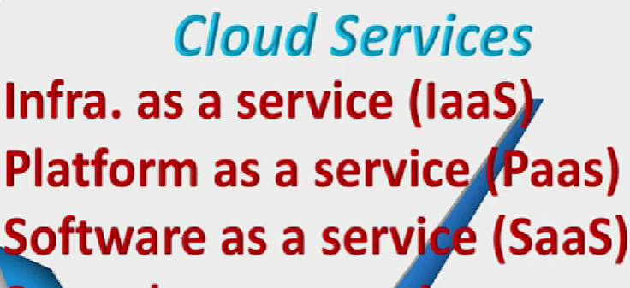

Slide 8



Thanks for watching our Video -- Deva

